Slide 1

Отчет по контрольной работе по дисциплине «Бухгалтерские информационные системы»
Вариант 3
Выполнили:
студенты группы ПИ19-1в
Заваруев Иван Сергеевич
Ширяева Юлия Андреевна

Slide 2

ПОСТАНОВКА ЗАДАЧИ
На балансе организации Контрольная работа на 31.01.2021 числится вышивальная машина BROTCHER PR-1000e остаточной стоимостью 513 000,00 руб. (первоначальная стоимость – 585 000,00 руб., сумма амортизации за 8 месяцев эксплуатации – 72 000,00 руб.). Срок полезного использования ОС, установленный при вводе в эксплуатацию, – 65 месяцев. Норма ежемесячной амортизации в БУ и НУ составляет 9 000,00 руб.
В феврале 2021 года в целях повышения производительности и улучшения технических параметров принято решение о модернизации оборудования (вышивальная машина BROTCHER PR-1000e). Для этого подрядчиком ООО "ЦентрМаш" выполнены работы сметной стоимостью 99 000,00 руб. (в т. ч. НДС 20%).

Slide 3
КЛЮЧЕВЫЕ БИЗНЕС ПРОЦЕССЫ
№ п/п | Бизнес-процесс | Документы
1 | Учет выполненных монтажных и пуско-наладочных работ подрядчиком | Поступление услуг, Договор с поставщиком
2 | Увеличена первоначальная стоимость основного средства | Модернизация ОС
3 | Расчет суммы амортизации оборудования после модернизации | Регламентная операция

Slide 4
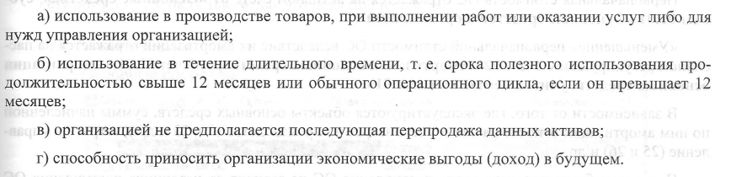

ОСНОВНЫЕ СРЕДСТВА

Slide 5
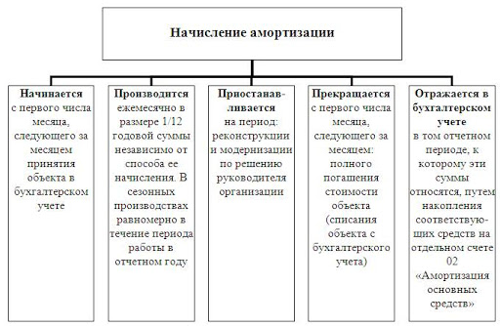
ТЕОРЕТИЧЕСКИЕ ВОПРОСЫ УЧАСТКА УЧЕТА

Slide 6
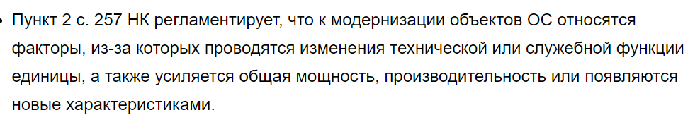
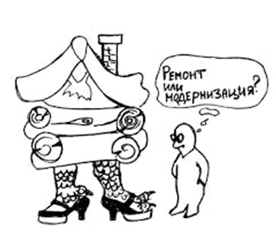
ТЕОРЕТИЧЕСКИЕ ВОПРОСЫ УЧАСТКА УЧЕТА
Все расходы на осуществление модернизации ОС отражаются на счете 08 «Вложения во внеоборотные активы».

Slide 7
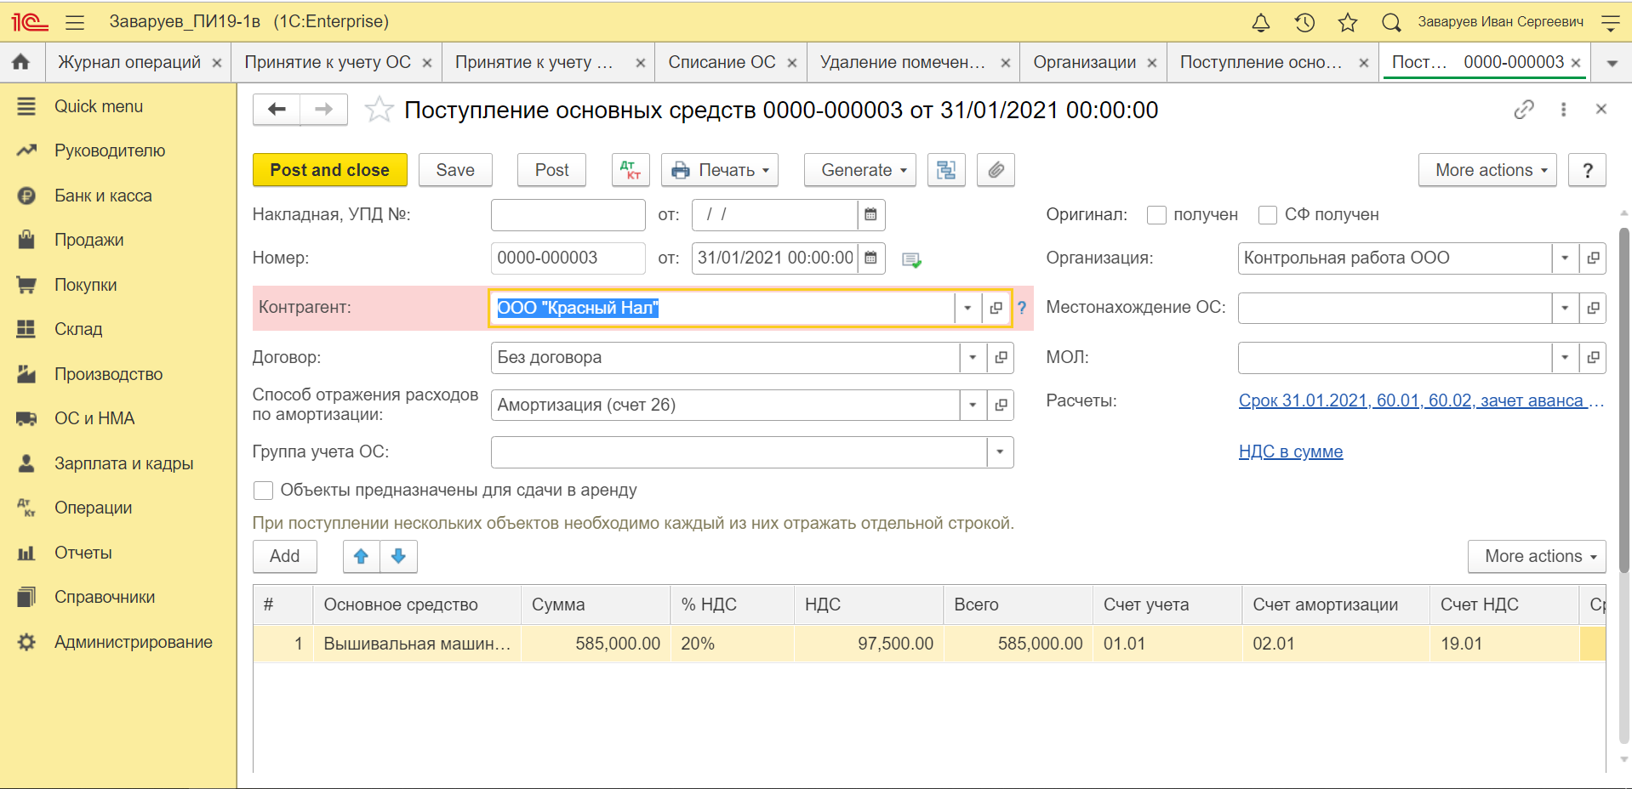
Введение остатков по счетам 01, 02

Slide 8
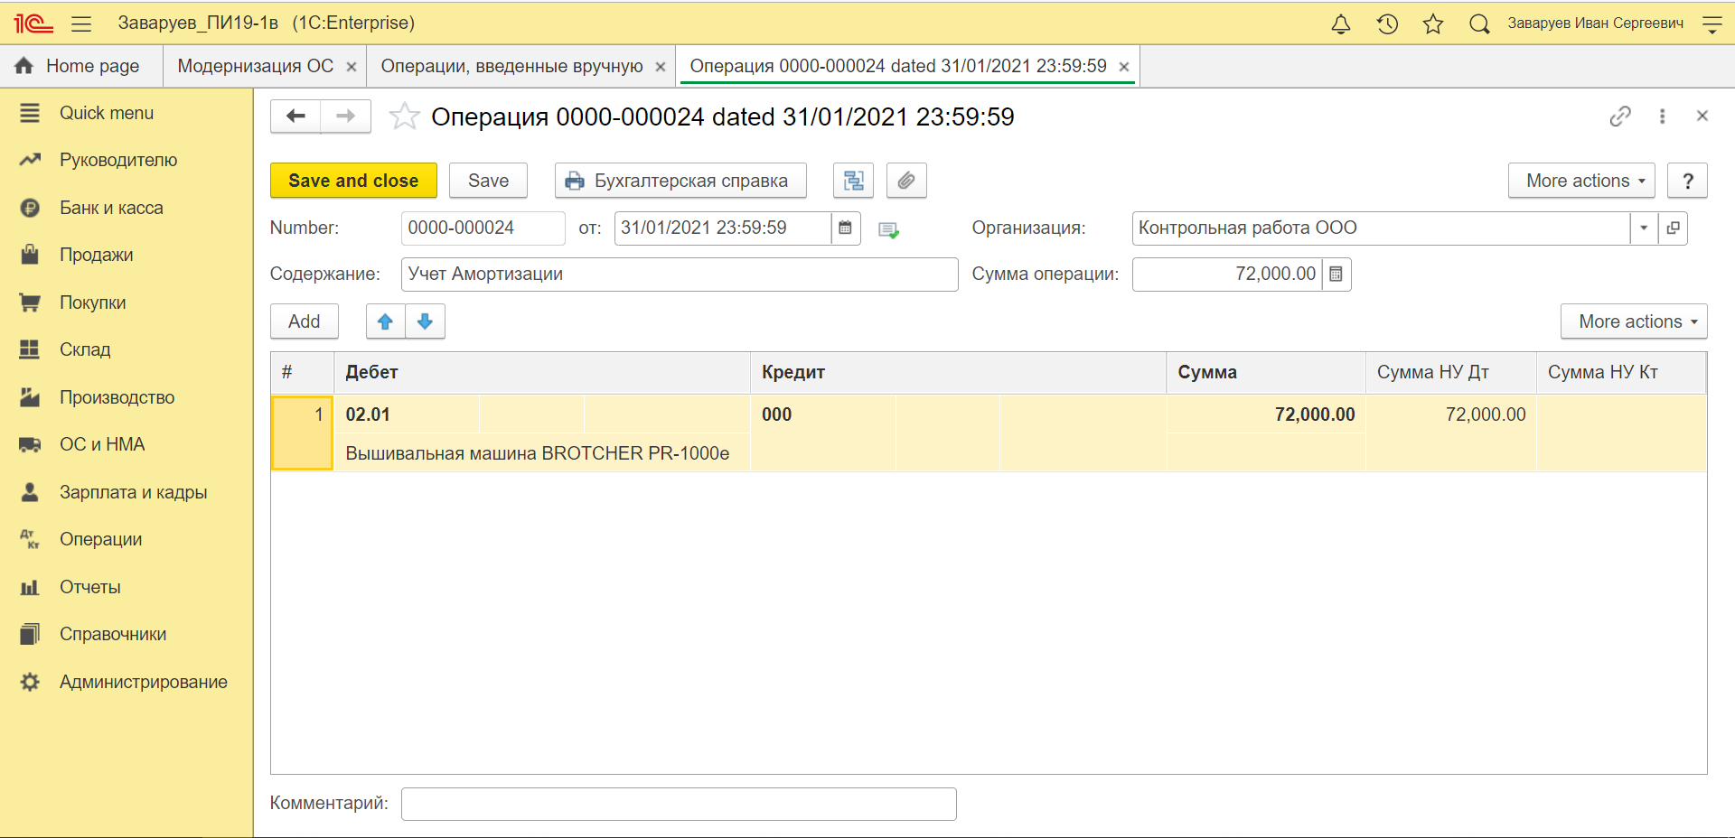
Введение остатков по счетам 01, 02

Slide 9
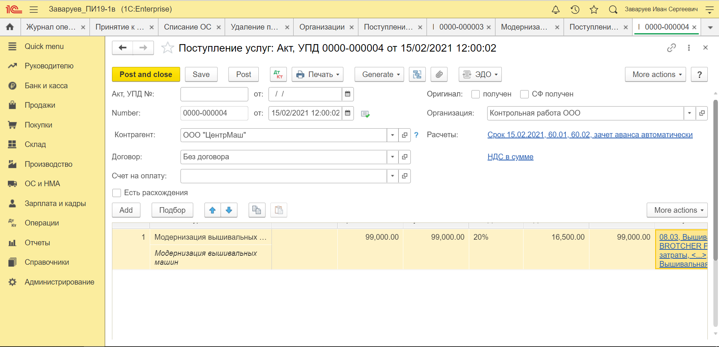
Учет выполненных монтажных работ

Slide 10
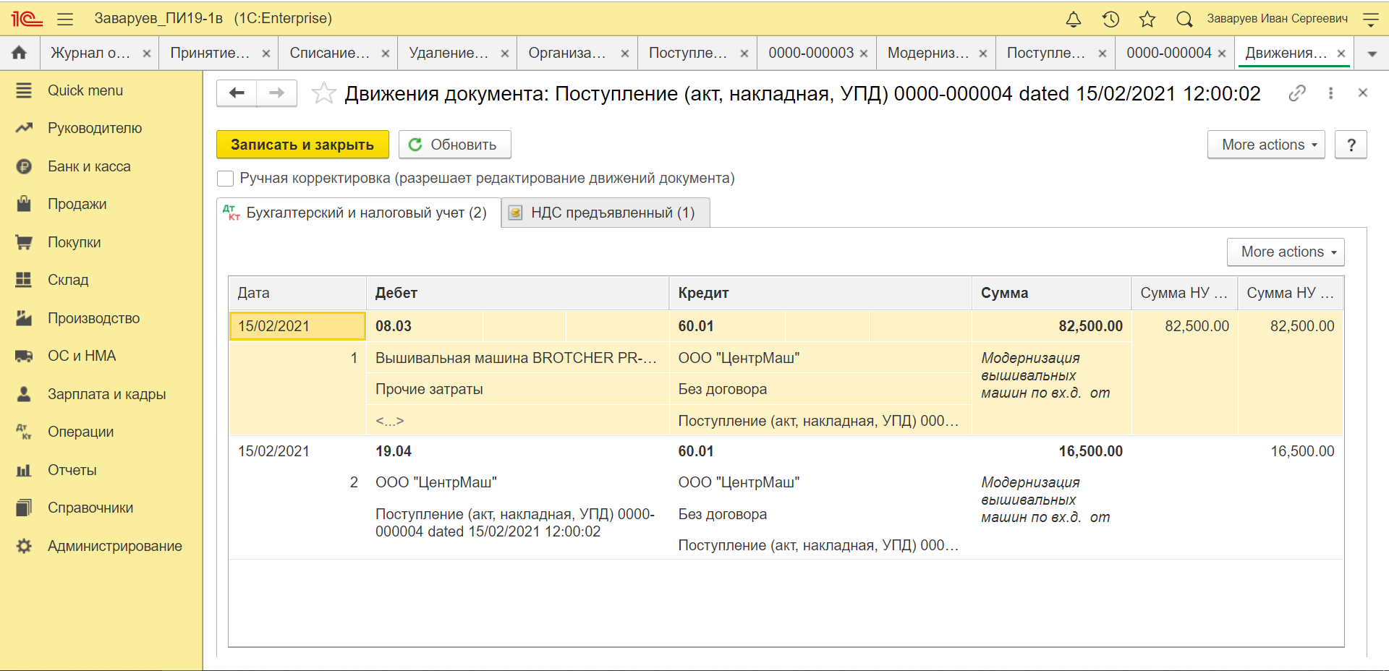
Учет выполненных монтажных работ

Slide 11
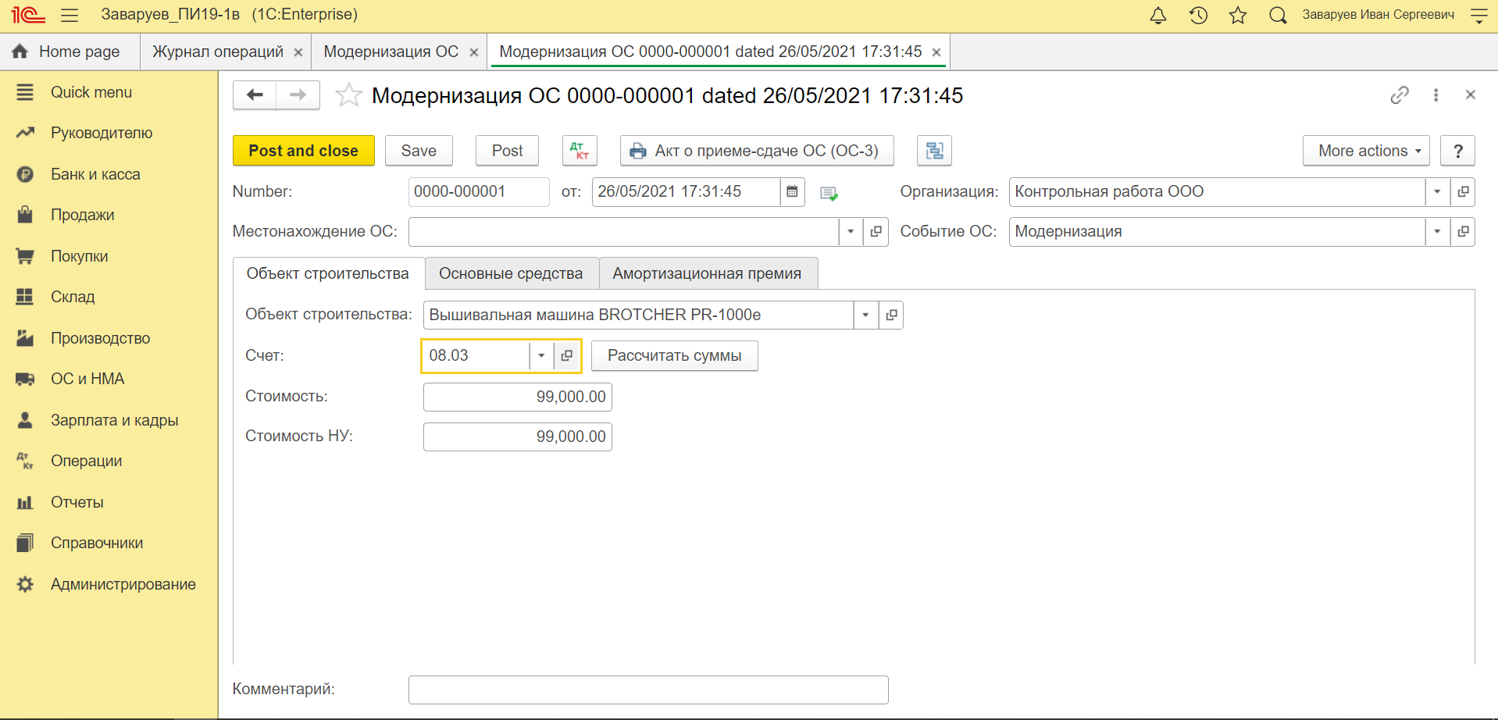
Модернизация ОС

Slide 12
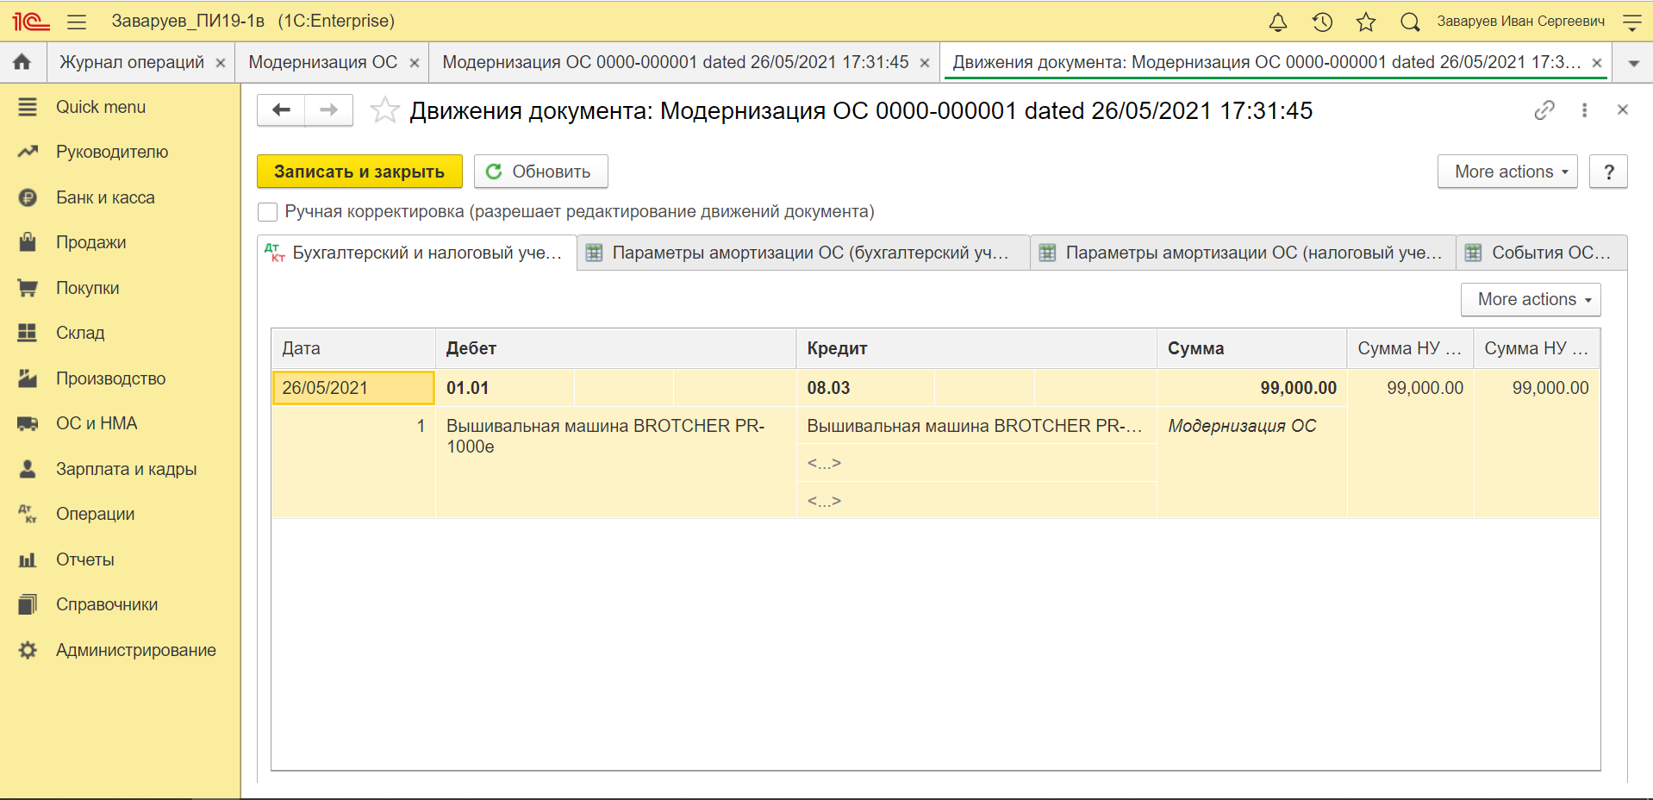
Модернизация ОС

Slide 13
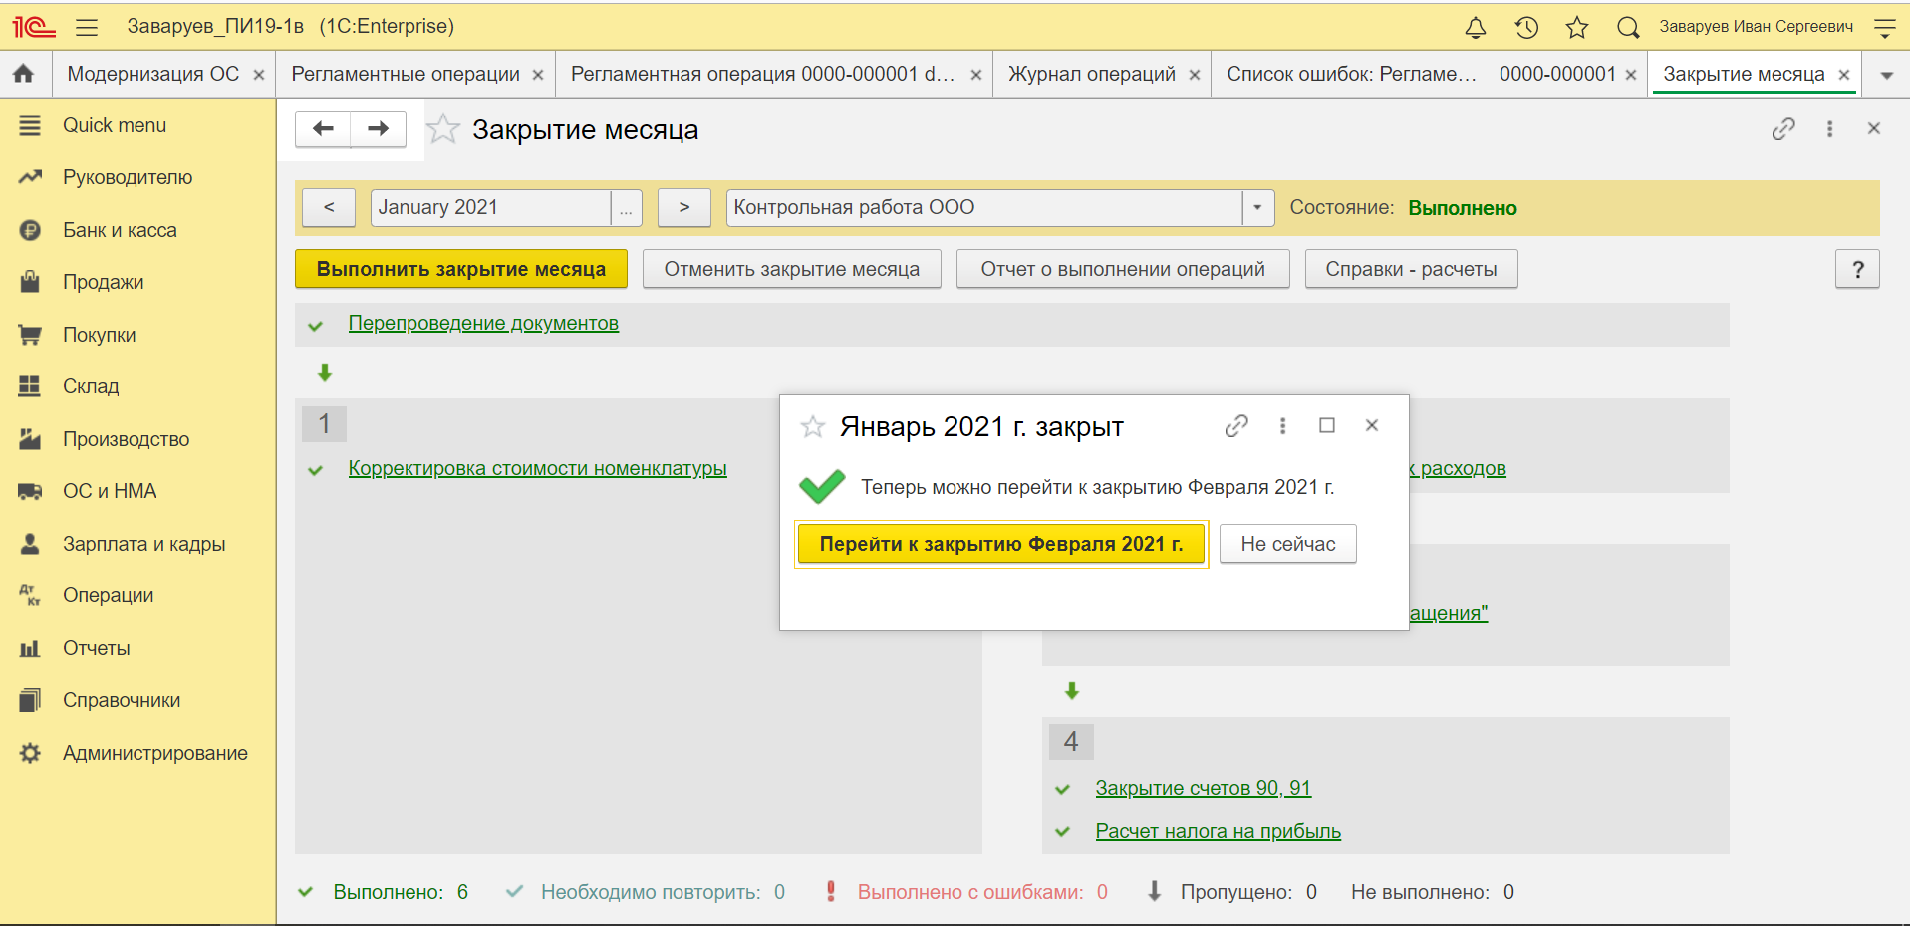
Расчет суммы амортизации

Slide 14
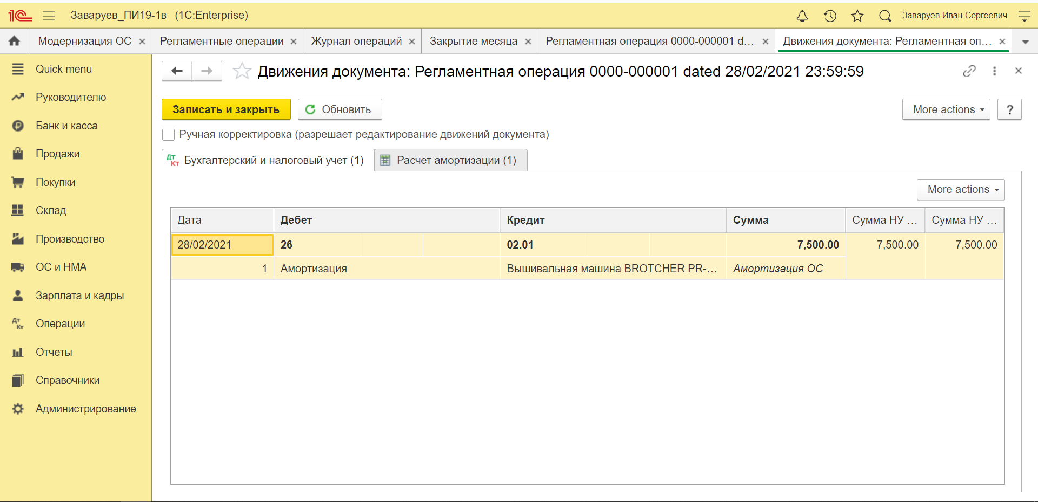
Расчет суммы амортизации

Slide 15
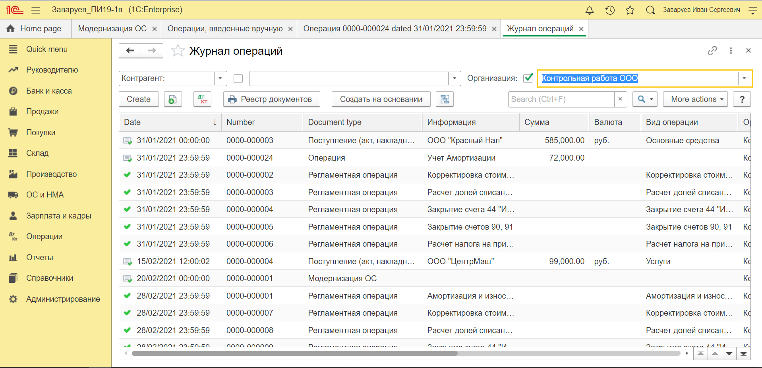
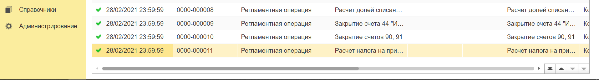
Журнал Операций

Slide 16
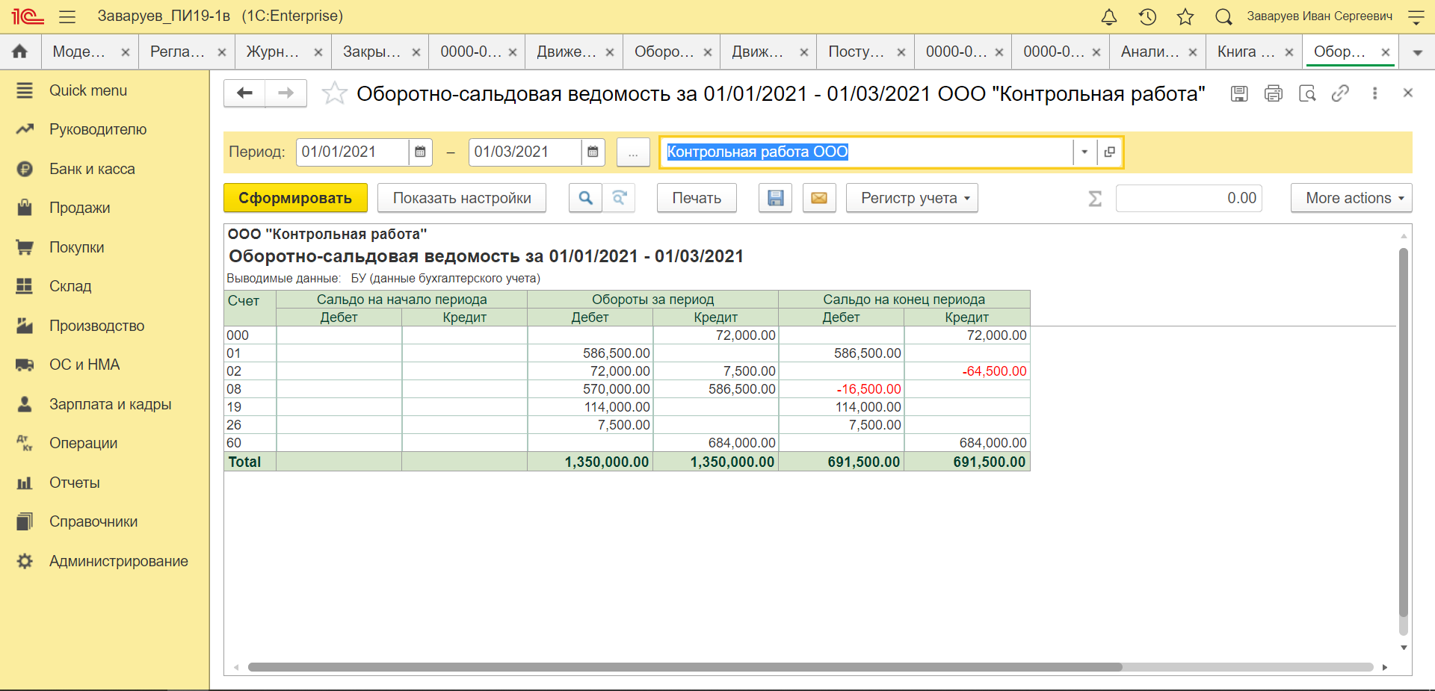
ОСВ

Slide 17
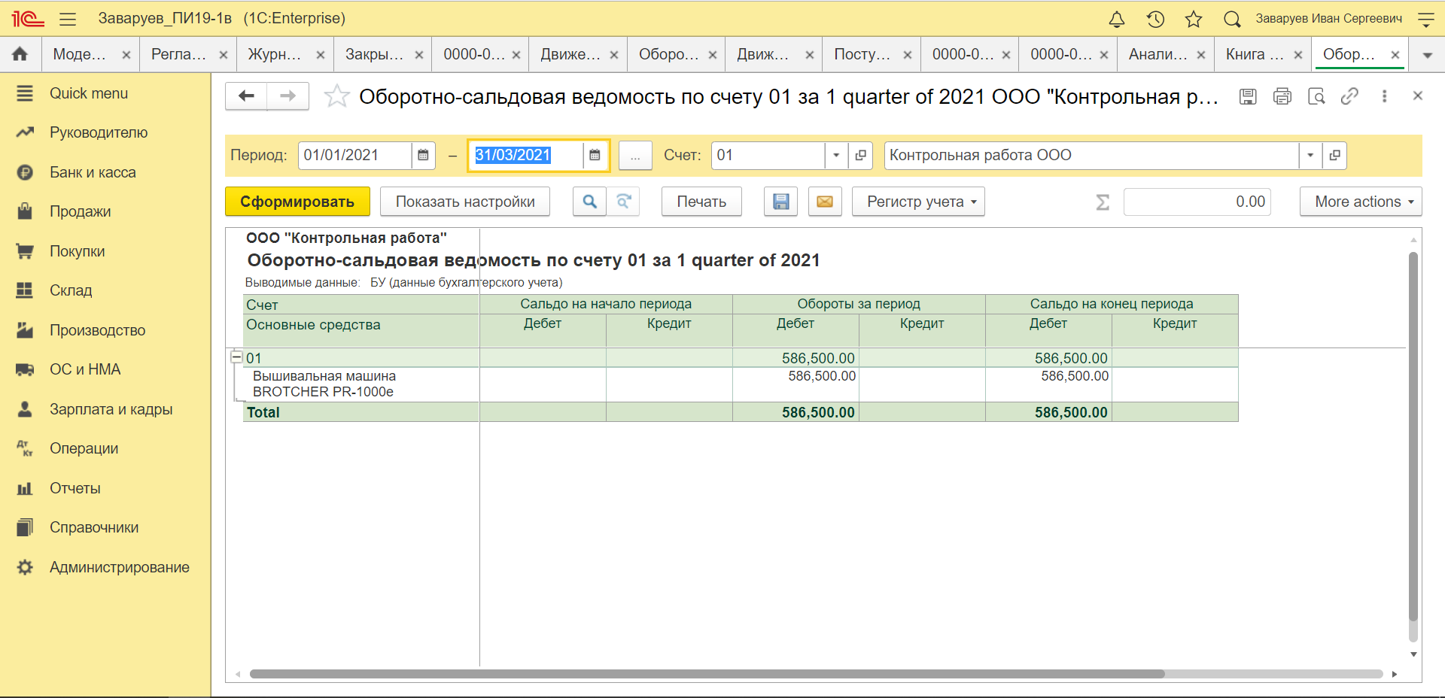
ОСВ по счету 01

Slide 18
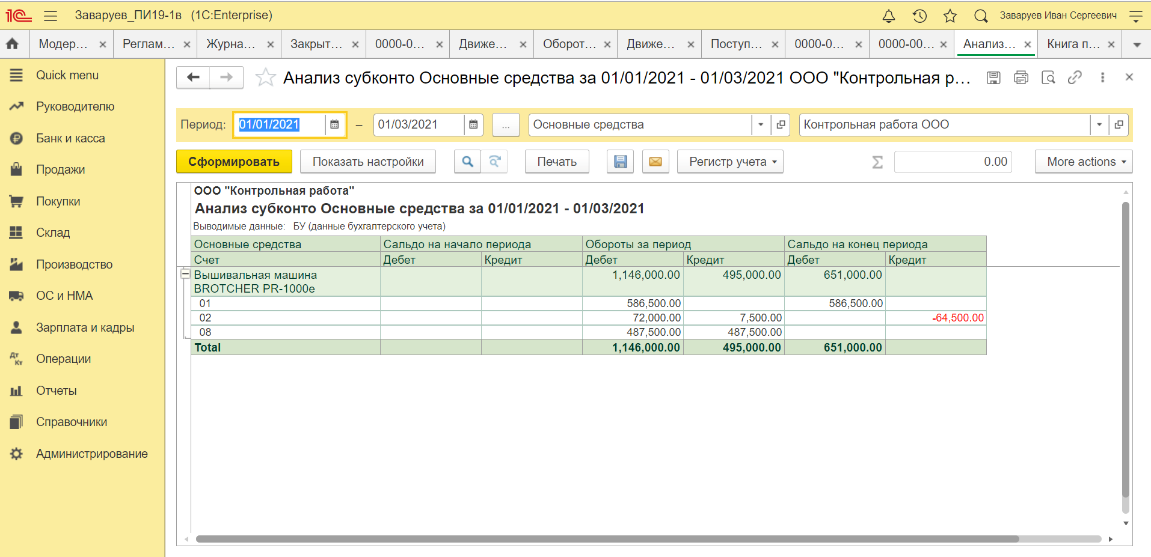
Анализ Субконто

Slide 19
Спасибо за внимание!

